Slide 1

程序设计导论
2016-2017秋季学期
习题课 (4)
2016期中考试分析
授课教师：范举 副教授
时间：2016年11月22日
Distributed Database Systems

Slide 2
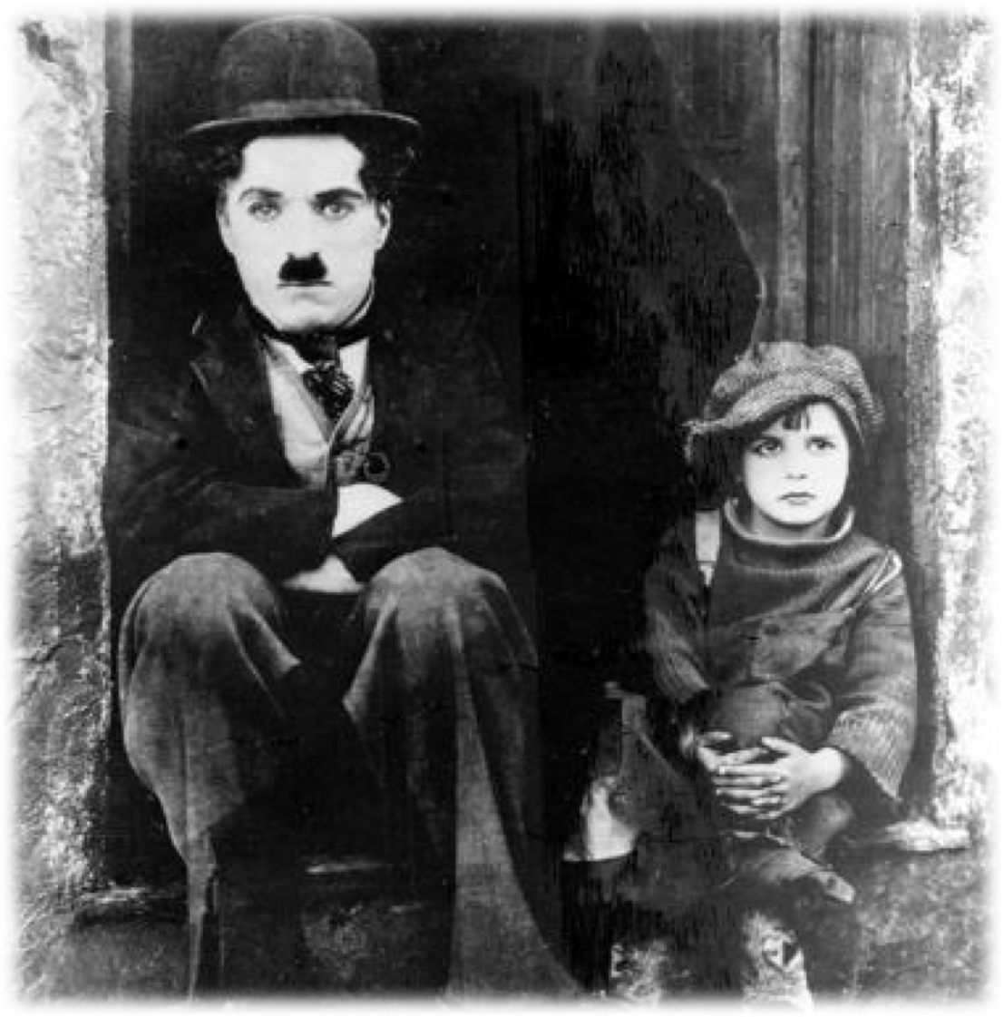
程序设计导论

Slide 3
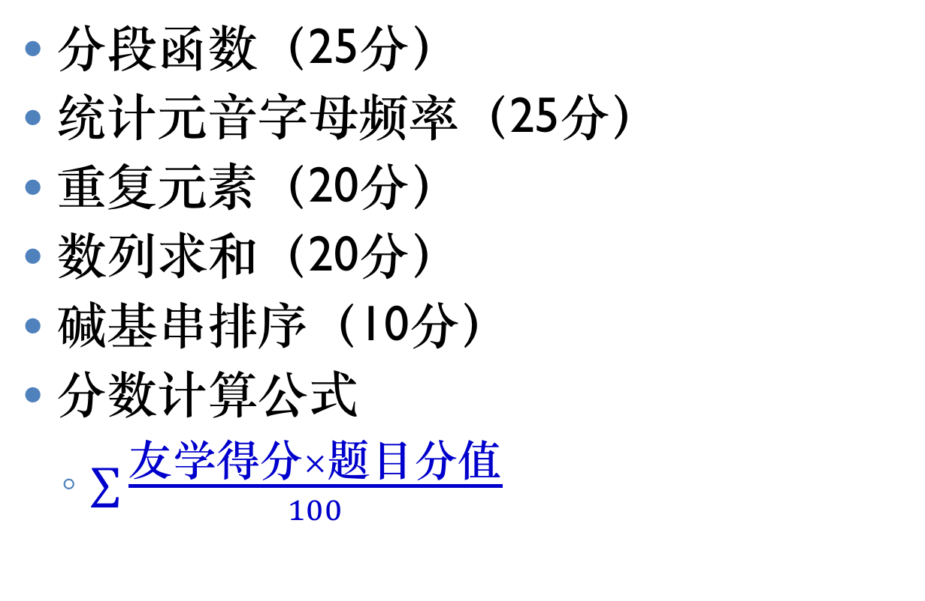
题目及分值
程序设计导论

Slide 4
逐题分数分析
第1题：满分25人
第2题：满分16人
第3题：满分19人
第4题：满分1人
第5题：满分0人
第2、3题失分比较严重
程序设计导论

Slide 5
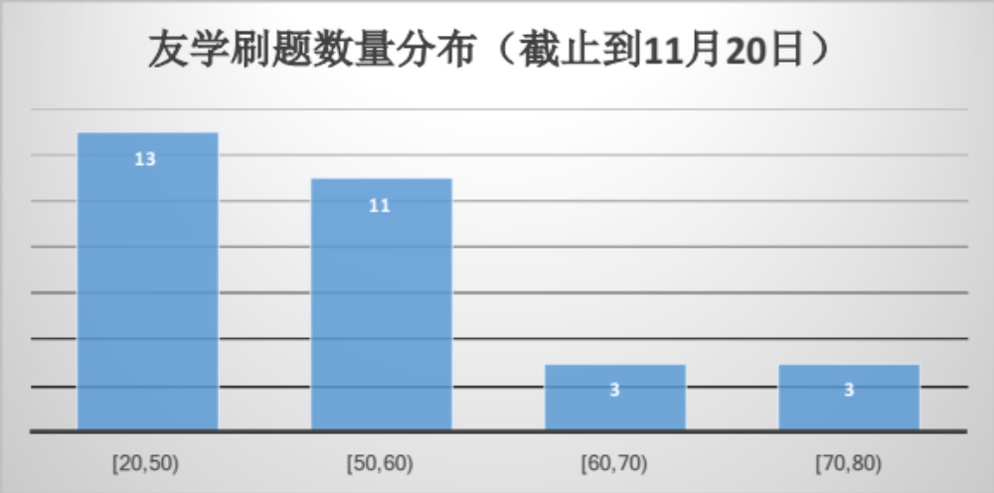
友学刷题分布
对比其他班高分同学
  张志昊128道；陈颖珊112道；周子乐110道
程序设计导论

Slide 6

程序设计导论

Slide 7

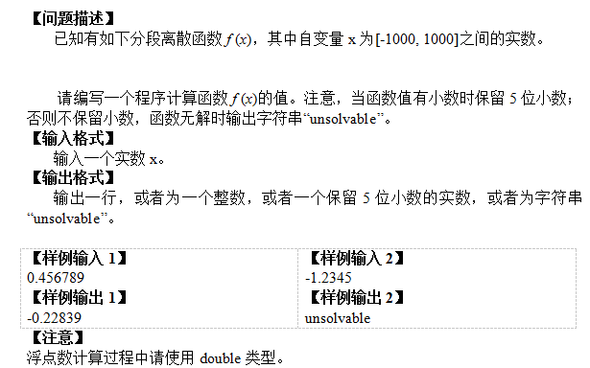
题目1：分段函数
题目回顾
程序设计导论

Slide 8
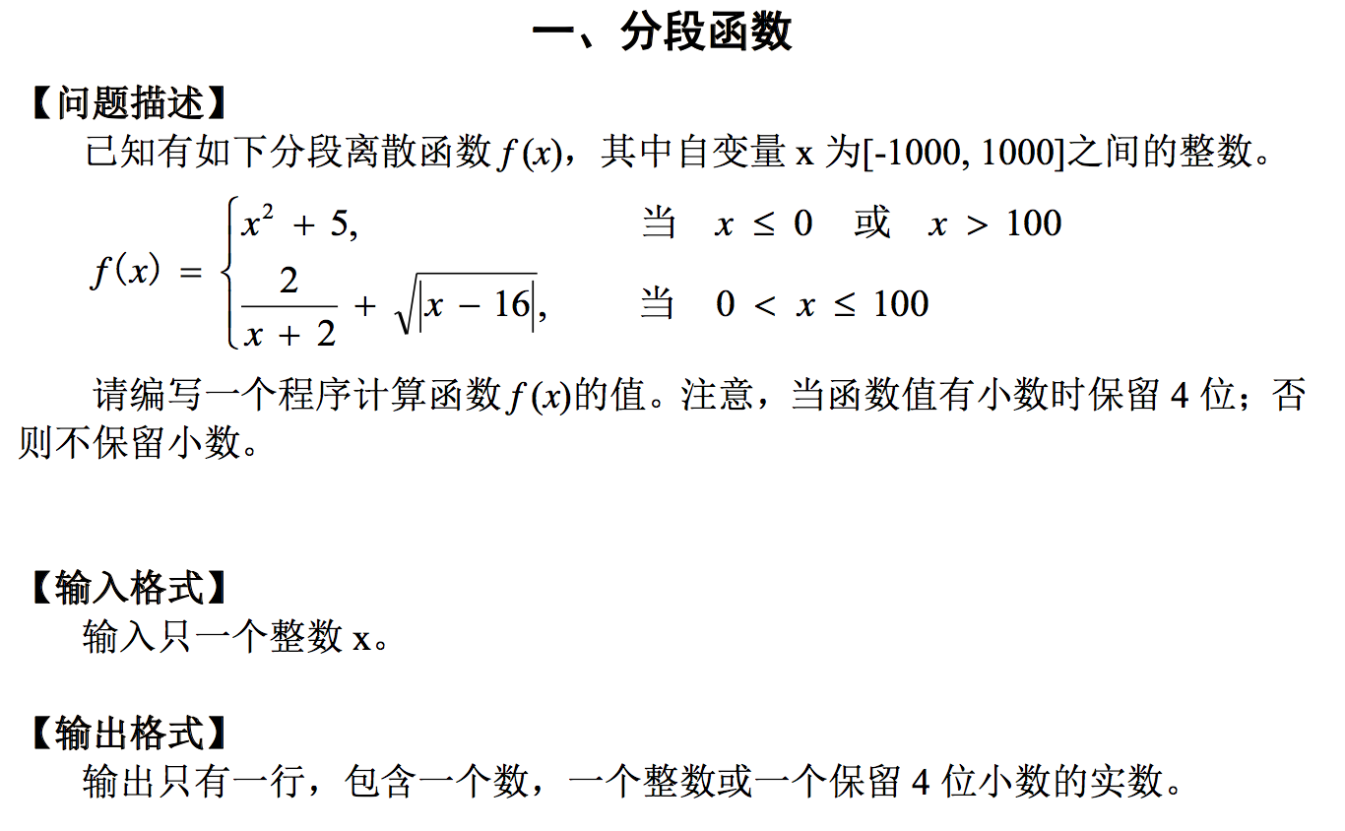
相似题目回顾 (1)
2015年期中第一题
程序设计导论

Slide 9
相似题目回顾 (2)
2015年期中第一题 – 代码func.c
……
int main() {
int x;
float y;
scanf("%d", &x);
if (x <= 0 || x > 100) {
y = x * x + 5;
} else {
y = 2 / (2 + (float) x) + sqrt(fabs((float)x - 16));
}
int yint = (int) y;
if (y - (float)yint == 0) printf ("%d", yint);
else printf("%.4f", y);
}
根据题意分情况赋值
判断是否是小数，确定输出格式
程序设计导论

Slide 10
与已做题目有何不同？
自变量x的输入
  整数：scanf(“%d”, &x);
  实数：scanf(“%lf”, &x);
存在函数无解的范围
  输出unsolvable提示语
保留小数的位数不同
  保留4位小数
  保留5位小数
程序设计导论

Slide 11
题目1：分段函数
int main () {
double x, y;
int status = 1;
scanf("%lf", &x);
if (x >= -1 && x < 0) {
y = 2 * x + 2;
} else if (x > 0 && x < 2) {
y = - x / 2;
} else if (x >= 2 && x <= 1000) {
y = 3;
} else status = 0;
if (status == 1) {
int yint = (int) y;
if (y - yint == 0) printf("%d", yint);
else printf("%.5f", y);
} else printf("unsolvable");
return 0;
}
根据题意分情况赋值
注意0是开区间
用status区分有无解
决定输出格式
注意保留5位小数
程序设计导论

Slide 12
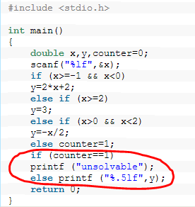
题目1：分段函数
❌出现的错误类型
  注意题目要求若为整数要输出整数，而非全部保留五位小数
程序设计导论

Slide 13
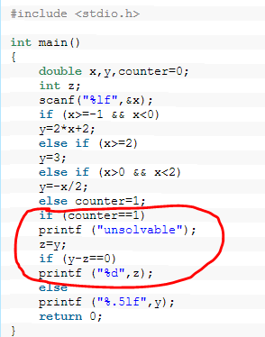
题目1：分段函数
❌出现的错误类型
  边界条件！z=y?
程序设计导论

Slide 14
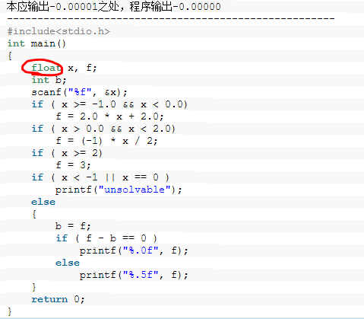
题目1：分段函数
❌出现的错误类型
  题目已经提示是double型
程序设计导论

Slide 15
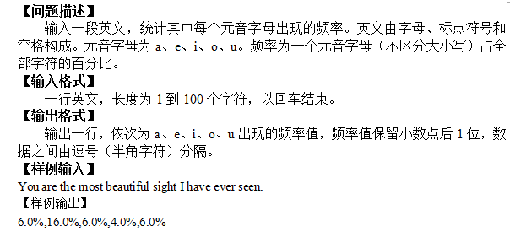
题目2：统计元音字母频率
题目回顾
程序设计导论

Slide 16
思路
统计的基本思路
  逐个读取字符
  几个统计量维护几个计数器（初始化！）
  确定计数器何时更新（不区分大小写）
  注意输出的格式
    百分号的输出方式
    输出比例而非绝对数值
ch = getchar()
str = gets()
int a = 0, e = 0, i = 0, o = 0, u = 0;
程序设计导论

Slide 17
题目2：统计元音字母频率
int main() {
char ch;
int count = 0;
int a = 0, e = 0, i = 0, o = 0, u = 0;
while ((ch = getchar()) != '\n') {
if (ch == 'a' || ch == 'A') a ++;
else if (ch == 'e' || ch == 'E') e ++;
else if (ch == 'i' || ch == 'I') i ++;
else if (ch == 'o' || ch == 'O') o ++;
else if (ch == 'u' || ch == 'U') u ++;
count ++;
}
printf("%.1f%%,%.1f%%,%.1f%%,%.1f%%,%.1f%%",
(float) a * 100 / count,
(float) e * 100 / count,
(float) i * 100 / count,
(float) o * 100 / count,
(float) u * 100 / count
);
return 0;
}
程序设计导论

Slide 18
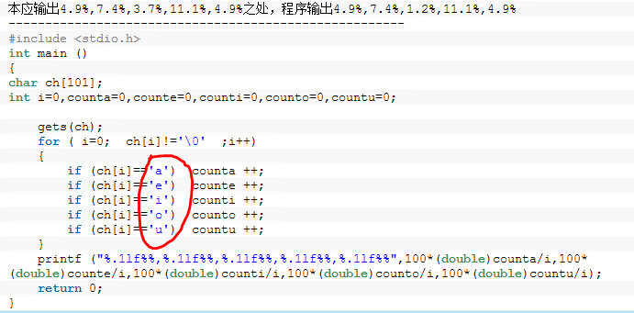
题目2：统计元音字母频率
❌出现的错误类型
  不区分大小写！
程序设计导论

Slide 19
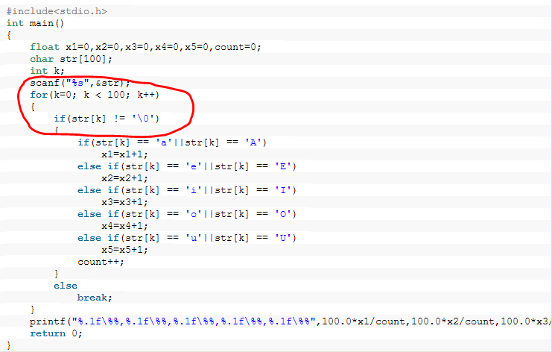
题目2：统计元音字母频率
❌出现的错误类型
  输入函数scanf的情况
程序设计导论

Slide 20
字符串输入方法
三种字符串输入函数
  函数1：scanf()
  函数2：getchar()
  函数3：gets()
如何比较？
  用scanf来获取字符串时，遇到回车或空格输入就会结束
  getchar()是读取单个字符
  gets()则是以回车结束读取
程序设计导论

Slide 21
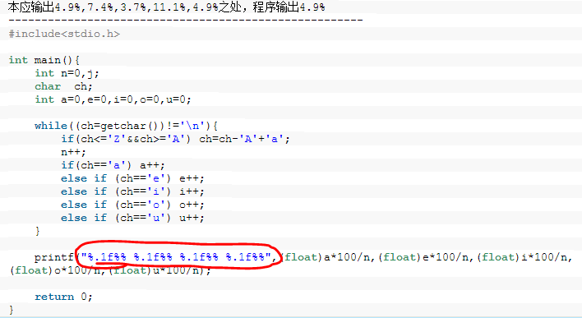
题目2：统计元音字母频率
❌出现的错误类型
  注意输出格式！
程序设计导论

Slide 22
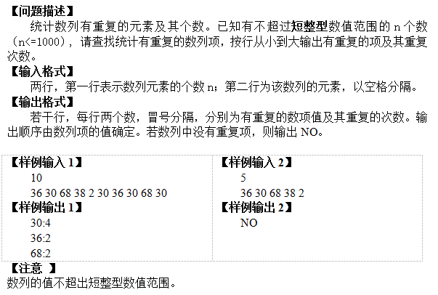
题目3：重复元素
题目回顾
程序设计导论

Slide 23
思路
继续遵循统计的基本思路
  逐个读取字符
  几个统计量维护几个计数器
核心问题
  究竟有几个统计量？
  可能有n个（n<=1000）统计变量吗？
  可能短整型范围的统计变量
    短整型范围：[-32768, 32767) – cheat-sheet!!!!!!
  统计量输出还要从小到大有序
程序设计导论

Slide 24
题目3：重复元素
static int MAX_SIZE = 65536;
int main () {
int nums[MAX_SIZE];
for (int i = 0; i < MAX_SIZE; i ++) nums[i] = 0;
int len;
scanf("%d", &len);
for (int i = 0; i < len; i ++) {
int index;
scanf("%d", &index);
nums[index + 32768] ++;
}
int printed = 0;
for (int i = 0; i < MAX_SIZE; i ++) {
if (nums[i] > 1) {
printf("%d:%d\n", i - 32768, nums[i]);
printed = 1;
}
}
if (printed == 0) printf("NO");
return 0;
}
程序设计导论

Slide 25
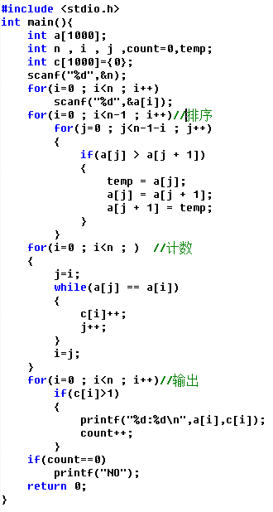
基于排序的思路
如果题目中没有“短整型范围”的限制呢？应该怎样处理？
排序！
程序设计导论

Slide 26
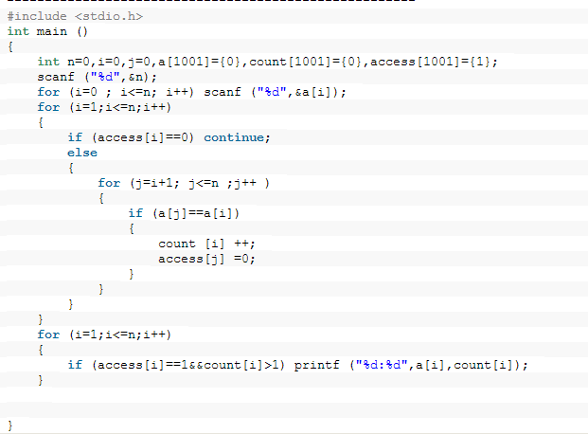
题目3：重复元素
❌出现的错误类型
  注意题目要求从小到大输出重复项
程序设计导论

Slide 27
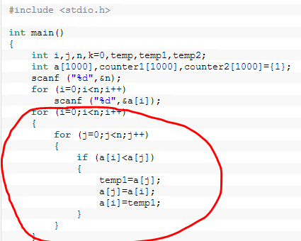
题目3：重复元素
❌出现的错误类型
  冒泡排序算法混乱！
程序设计导论

Slide 28

题目3：重复元素
❌出现的错误类型
  为什么出现了二维数组？
  输出格式有问题
程序设计导论

Slide 29
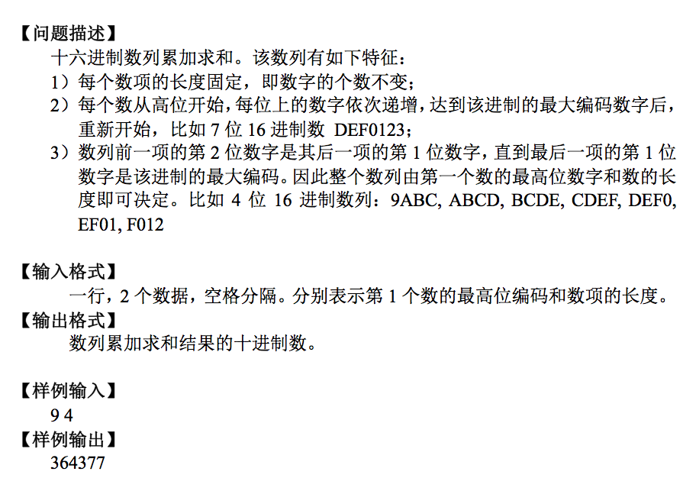
题目4：数列求和
题目回顾
程序设计导论

Slide 30
思路
是否需要将数列的每一项存起来？
  用一维数组或是二维数组存储数列？
  完全不用！
  只需求得每项的十进制数，累加即可
如何求数列每项的十进制数？
  归纳每项数字排列规律
  用循环计算对应十进制数
累加结果应该用什么数据类型？
  最长为15为16进制数：long long ！
程序设计导论

Slide 31
题目4：数列求和
static int MAX_DIGIT = 16;
int main () {
char ch;
int len;
scanf("%c %d", &ch, &len);
int start = 0;
if (ch >= '0' && ch <= '9') start = ch - '0';
else if (ch >= 'A' && ch <= 'F')
start = 10 + ch - 'A';
long long sum = 0;
for (int i = start; i < MAX_DIGIT; i ++) {
long long num = 0;
for (int j = 0; j < len; j ++) {
int digit = (i + j) % 16;
num = num * 16 + digit;
}
sum += num;
}
printf("%lld", sum);
return 0;
}
程序设计导论

Slide 32
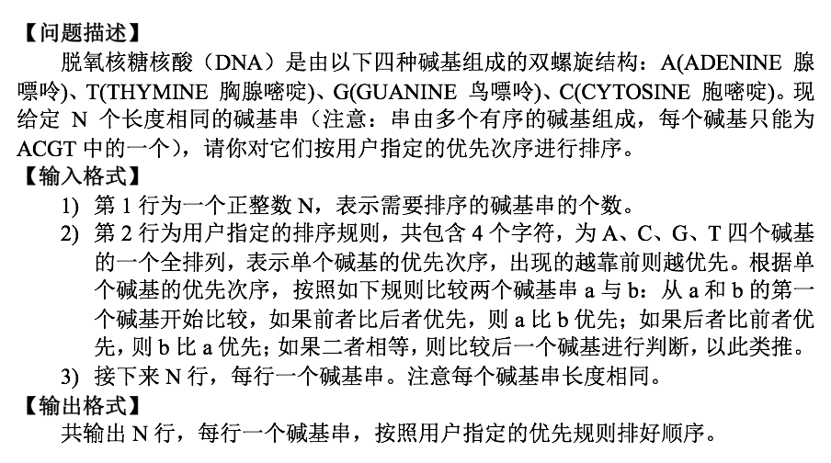
题目5：碱基串排序
题目回顾
程序设计导论

Slide 33
思路
与传统排序相比，变了比较规则！
  传统排序：数值大小进行比较
  扑克排序：先比较花色，再比较数字
  基因排序：排序规则由人输入
与传统排序相比，变了数组元素
  传统排序：数组元素为基本数据类型
  基因排序：数组元素为一个字符数组
程序设计导论

Slide 34
题目5：碱基串排序
排序部分核心代码
for (int i = 0; i < num - 1; i ++) {
for (int j = 0; j < num - 1 -i; j ++) {
if (compareTo(genes[j], genes[j + 1], p) < 0) {
for (int k = 0; k < MAX_LEN; k ++) {
char tmp = genes[j][k];
genes[j][k] = genes[j + 1][k];
genes[j + 1][k] = tmp;
}
}
}
}
自定义比较函数compareTo
程序设计导论

Slide 35
题目5：碱基串排序
自定义比较函数compareTo部分
int compareTo (char g1[], char g2[], char p[]) {
for (int i = 0; i < MAX_LEN; i ++) {
if (g1[i] == '\0') break;
if (g1[i] == g2[i]) continue;
for (int j = 0; j < 4; j ++) {
if (p[j] == g1[i]) return 1;
else if (p[j] == g2[i]) return -1;
}
}
return 0;
}
程序设计导论

Slide 36
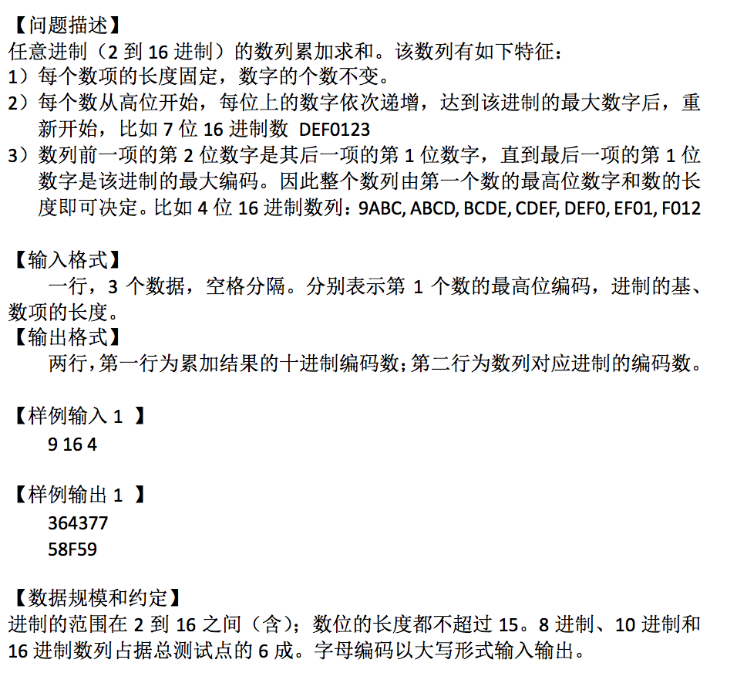
随堂测验
http://202.112.113.8/problem.php?id=1398
程序设计导论

Slide 37

课件下载与互动
https://github.com/fanju1984/introduction-to-programming/wiki
GIT教程：http://www.runoob.com/git/git-tutorial.html
程序设计导论

